Slide 1
C언어 스터디 2주차

Slide 2
복습
Printf()함수에서 정수, 실수, 문자 각각의 형식제어문자는?
Scanf(“%d”, x); 을 바르게 고치고 이 함수가 의미하는 바는?

Slide 3
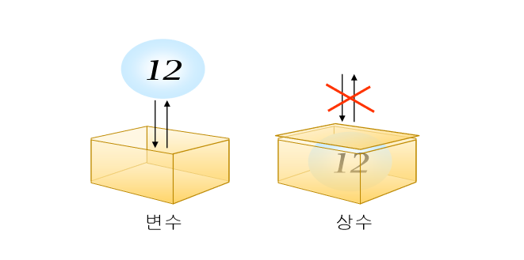
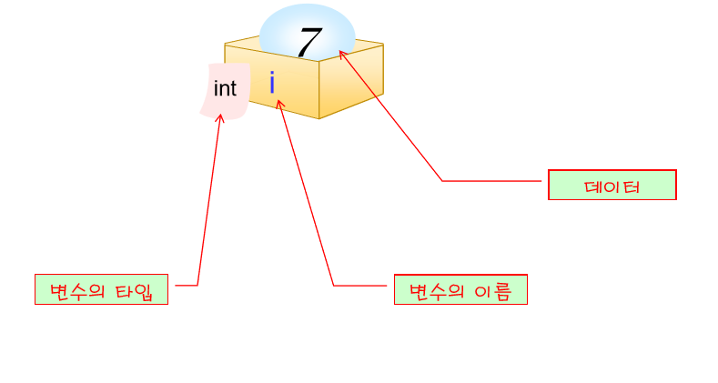
변수와 상수
변수 : 메인 메모리에 생성되며 값을 언제든지 변경이 가능한 공간
상수 : 저장된 값이 변경이 불가능한 공간 (숫자, 문자, 문자열 모두 상수가 될 수 있음. ‘A’, “Hello”, 3.14 등등)

Slide 4
상수 (기호상수)
1. #define 문장 사용 ex) #define PI 3.141592
: 전처리기에 문장을 추가해서 PI라는 기호를 3.141592로 정의한다는
의미. 컴파일러가 동작하기 전에 기호를 찾아서 모두 숫자로 바꿈.
주의) 문장 뒤에 세미콜론이 붙지 않음!!
2. const 키워드 사용 ex) const double PI = 3.141592;
: 변수 선언 앞에 const를 추가해주면 상수가 됨. 초기화 이후 값 변경 불가.

Slide 5
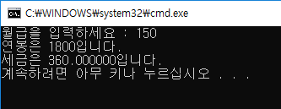
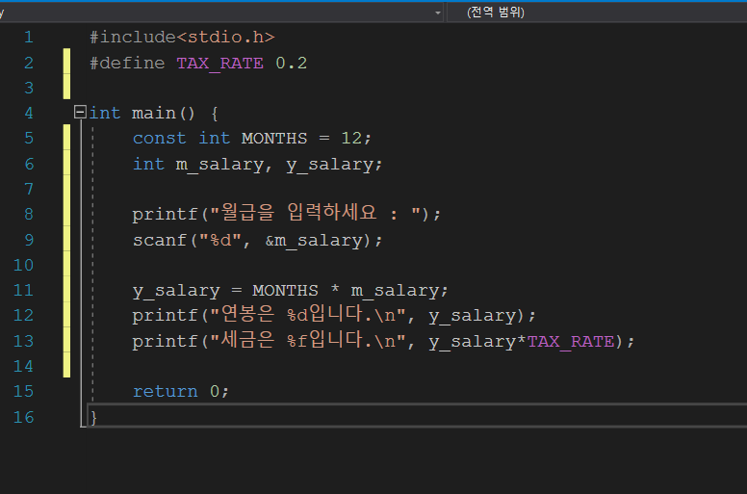
상수 (기호상수)

Slide 6
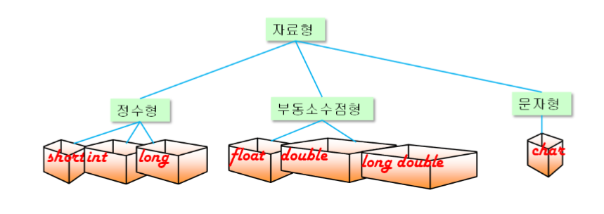
변수의 자료형 – 정수, 실수
정수형 : char, short, int, long 이 있음. 3, 4, 10, 392 와 같은 정수를 담음.
실수형 : float, double, long double 이 있음. 3.1, 4.123 과 같은 실수를 담음
*unsigned : 부호 없는 정수자료형 (unsigned int, unsigned long 등)

Slide 7
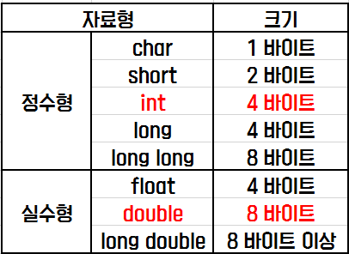
자료형
자료형은 왜 이렇게 많을까?
1. 정수와 실수를 표현하기 위한 자료형
2. 메모리 공간을 적절히 사용하기 위한 자료형

Slide 8
변수 선언 규칙
식별자는 영문과 숫자, _(언더바)로 이루어진다.
식별자 중간에는 공백이 들어가면 안된다.
식별자의 첫 글자는 반드시 영문자 또는 밑줄 기호 _ 이어야 한다. 또한 숫자로 시작할 수 없다.
대문자와 소문자는 구분된다. 즉, index, Index, INDEX는 모두 다른 변수이다.
C언어의 키워드와 똑같은 식별자는 허용되지 않는다.
*키워드란?
if, for, int, return, while, else 등 C언어에서 고유한 의미를 가지고 있는 특별한 단어이다. 이를 예약어라고도 하며 사용자가 다시 정의하거나 사용하는 것이 금지되어있다.

Slide 9
변수 선언의 예
short money;
int grade; 정수형 변수, 정수 저장가능!
long average;
float height;
double weight
char alpha; 정수형(문자형) 변수
Money = 20000;
grade = 85;
실수형 변수, 실수 저장가능!
height = 175.2;
grade = 68.3;
alpha = ‘a’
int 4dollar; //숫자로 시작불가!
double return; //예약어 사용불가! 사용불가
float my height; //공백 사용불가!

Slide 10
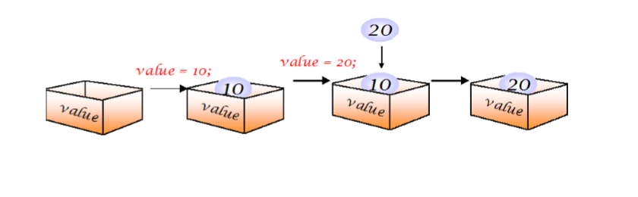
변수 사용의 예
int value;
…
value = 10;
…
value = 20;

Slide 11
변수 사용의 예
int value = 0; //이처럼 사용하기도 함. 이를 초기화한다고 하며 선언과 동시에 0을 넣어준 것과 같음.
…
value = 10;
…
value = 20;
Q) 정수형 변수에 실수를 넣으면 어떻게 될까?
소수점 뒤로는 버려지고 정수부분만 저장
Q) 변수를 선언하고 초기화 하지 않는다면 무슨 값이 들어있을까?
A) 지역변수는 알 수 없는 값이 들어가 있으며, 이를 흔히 쓰레기값(garbage value)라고 부름.

Slide 12
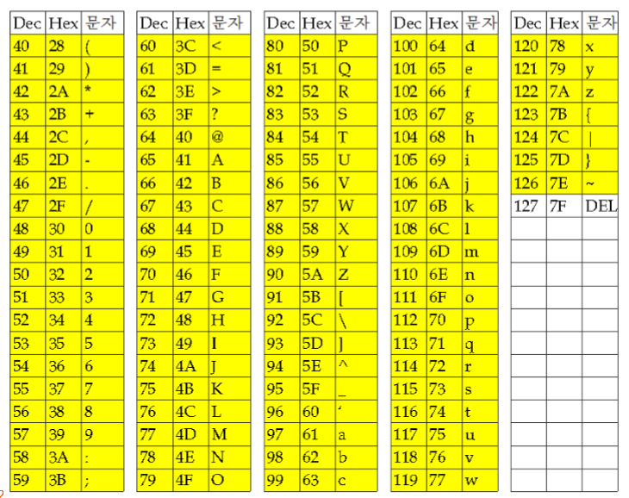
자료형 char
원래는 정수형 자료형이지만 문자를 나타내는데 쓰임
문자를 나타내는 것은 컴퓨터에선 숫자로 저장됨
따라서 공통적인 규격이 필요한데 이가 ASCII코드
<ASCII 코드 표>

Slide 13
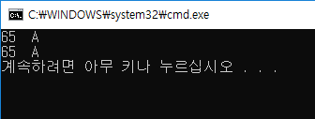
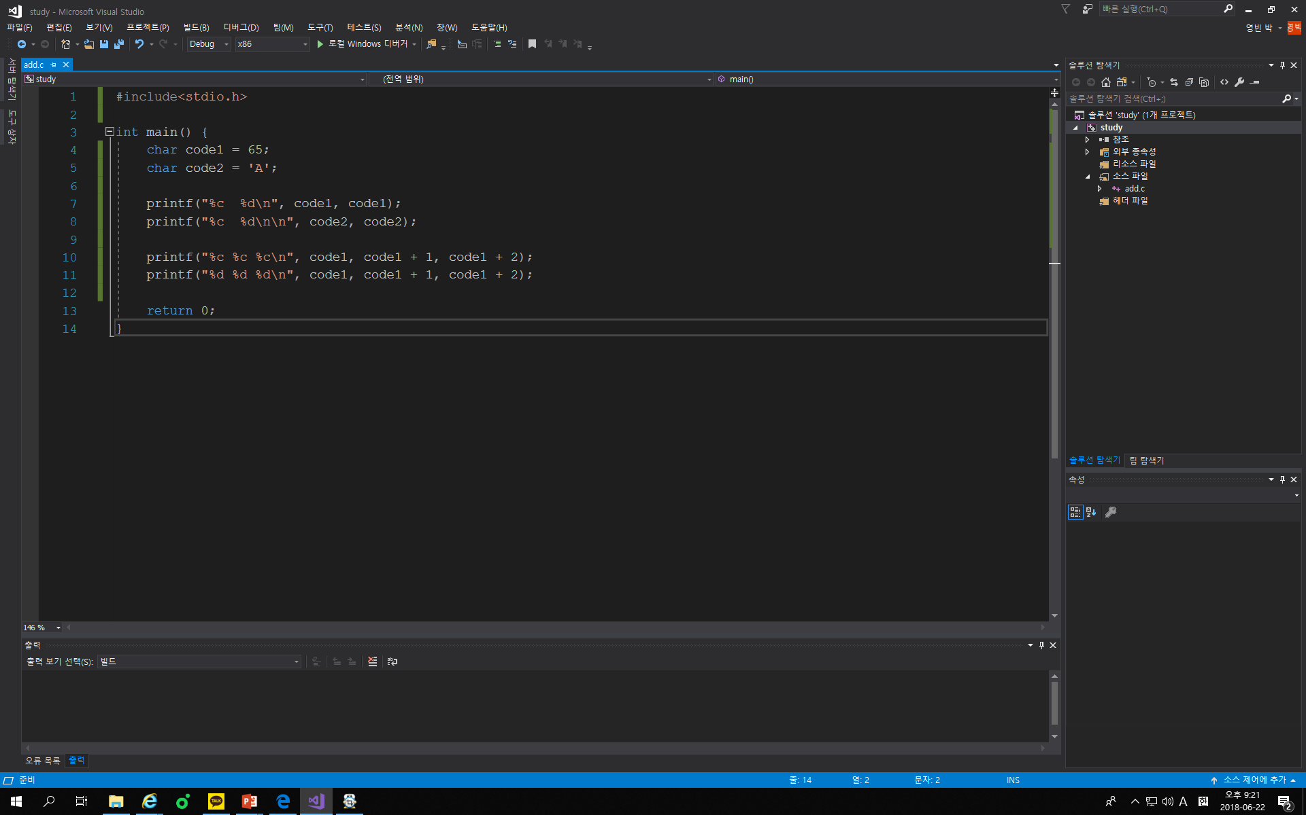
자료형 char
%c : 문자로 출력하는 형식제어문자
%d : 정수로 출력하는 형식제어문자

Slide 14
중간 퀴즈
정수형 4가지와 실수형 3가지?

Slide 15
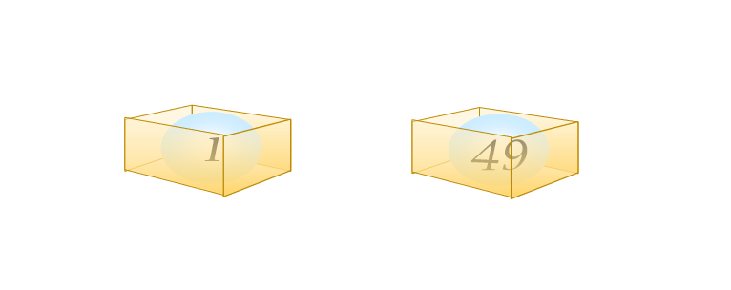
중간 퀴즈
1과 ‘1’의 차이점은?

Slide 16

실습 문제
int형 변수 x와 y의 값을 서로 교환하는 프로그램을 작성해 보자.
x와 y는 10, 20 으로 초기화 한다.
별도의 변수가 필요하다면 선언하여 사용하라.

Slide 17
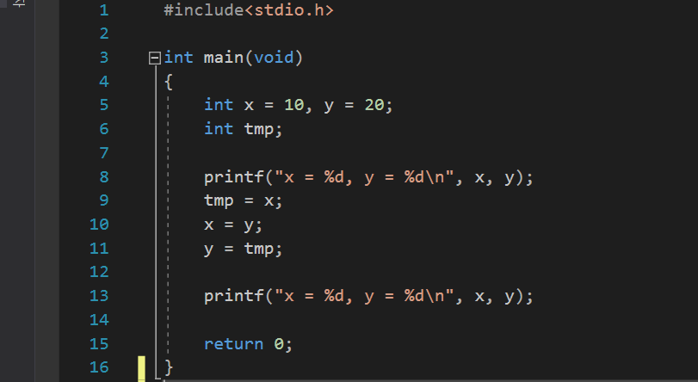
실습 문제

Slide 18
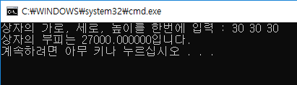
실습 문제
상자의 부피를 구하는 프로그램을 작성하여 보자. 부피는 길이*너비*높이로 계산하며, 모두 double형의 실수로 입력 받는다.
hint) scanf(“%lf %lf %lf”, &w, &h, &l); 와 같이 하면 3개의 값을
한번에 입력 받을 수 있다.

Slide 19
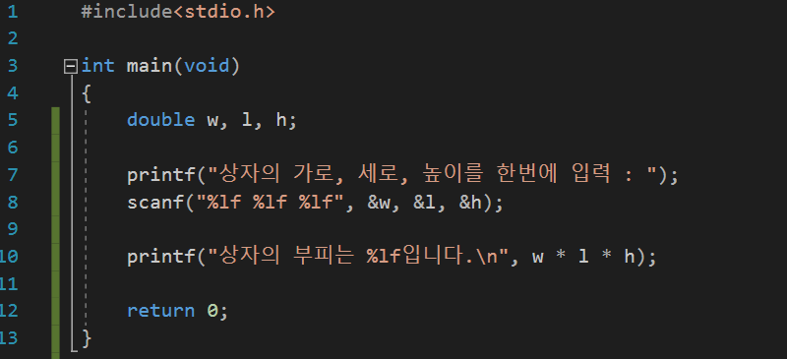
실습 문제

Slide 20
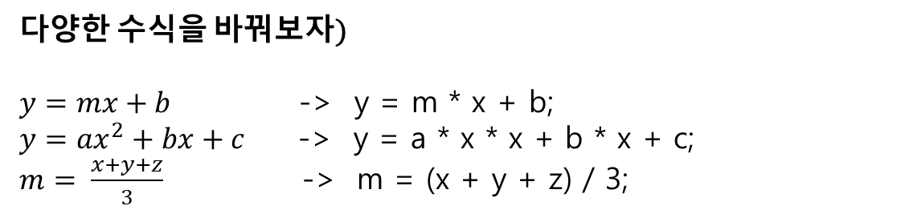
산술연산자
연산 | 연산자 | 수식
덧셈 | + | x + y
뺄셈 | - | x – y
곱셈 | * | x * y
나눗셈 | / | x / y
나머지 | % | x % y
다양한 수식을 바꿔보자)
$y=mx+b$ -> y = m * x + b;
$y=ax^{2}+bx+c$ -> y = a * x * x + b * x + c;
$m= \frac{x+y+z}{3}$ -> m = (x + y + z) / 3;

Slide 21

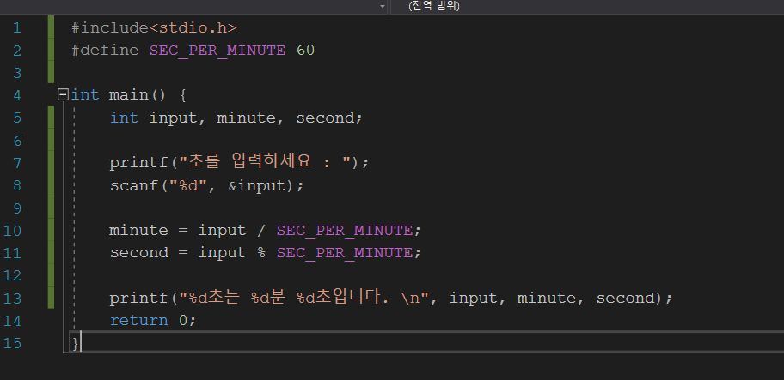
%의 용도
그 외) 나머지가 1이면 홀수 0이면 짝수임을 이용해서 구분하는 기능, 난수를 생성할 때 등등

Slide 22
증감 연산자
증감 연산자 | 차이점
++x | 수식의 값은 증가된 x값이다.
x++ | 수식의 값은 증가되지 않은 원래의 x값이다.
++, -- 는 1씩 증가하거나 감소시키는 연산자로 x = x+1과 같은 의미이다.

Slide 23
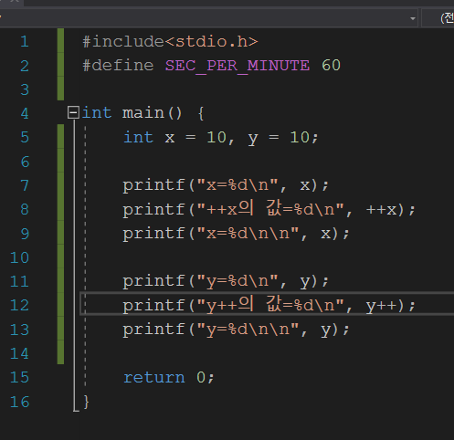
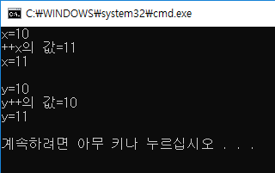
증감 연산자

Slide 24
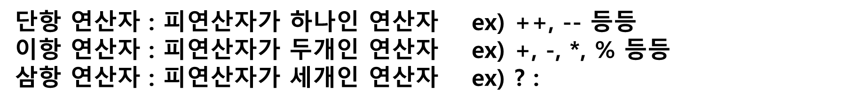
복합 대입 연산자 & 조건 연산자
복합대입연산자 | 의미
x += y | x = x + y
x -= y | x = x - y
x *= y | x = x * y
x /=y | x = x / y
x %= y | x = x % y
(조건) ? (참일 때 수행) : (거짓일 때 수행)
Ex) (a>b) ? (max = a) : (max = b);

Slide 25
관계 연산자, 논리 연산자
연산 | 의미
x == y | x와 y가 같은가?
x != y | x와 y가 다른가?
x > y | x가 y보다 큰가?
x < y | x가 y보다 작은가?
x >= y | x가 y보다 크거나 같은가?
x <= y | x가 y보다 작거나 같은가?
연산 | 의미
x && y | AND연산. X와 y가 모두 참이여야 참
x || y | OR연산. X나 y 중 하나만 참이면 참
!x | NOT연산. X가 참이면 거짓, 거짓이면 참
주의)) 2 < x < 5 처럼 쓰이지 않음!
(2 < x) && (x < 5)

Slide 26
형변환
자동형변환
1) 대입 연산시 자동형변환 : 올림변환과 내림변환
올림변환 : double f = 10; 이면 f에는 10.0 저장
내림변환 : int i = 3.14; 이면 i에는 3 저장
2) 수식 연산시 자동형변환 : 원칙적으로 수식의 피연산자는 자료
형이 동일해야 함. 서로 다른 자료형이 온다면 자동으로 형변환
이 일어난다.
int<unsigned int<long<unsigned long<float<double
ex) 10 + 3.14 => 10.0 + 3.14
명시적 형변환
(int)d, (double)i 처럼 사용하며, 변수의 자료형이 바뀌는 것이 아닌 변수의 값이 변환되는 것이다. Ex) f = (int)3.14; -> f = 3;

Slide 27

실습 문제
3개의 정수를 입력 받아서 최대값을 출력하는 프로그램을 작성하라. hint) ?:연산자를 이용한다.

Slide 28
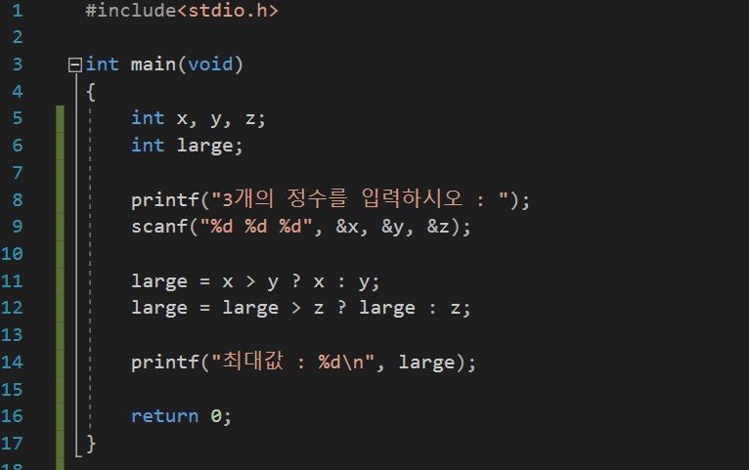
실습 문제

Slide 29

실습 문제
100보다 작은 정수를 입력 받아서 이를 십의 자리, 일의 자리로 분리하여 출력하는 프로그램을 작성하라.
(입력 값은 100보다 작다고 가정)

Slide 30
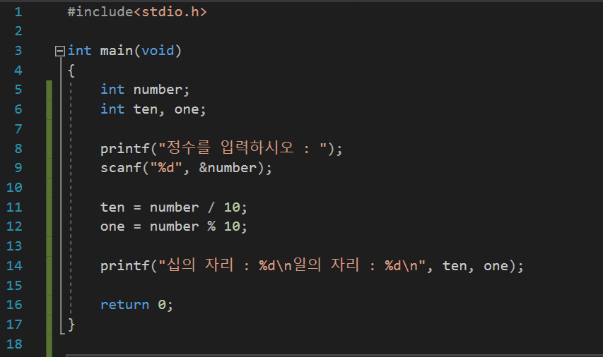
실습 문제

Slide 31
다음주
조건문과 반복문

Slide 32
감사합니다

